Slide 1
Crowdfunding Die neue Form der Finanzierung und wie sie jede/r nutzen kann
© fairplaid GmbH 2021

Slide 2
Wieso Crowdfunding
Nehmen & Geben

Slide 3
Ausgangslage Wir brauchen alternative Säulen der Förderung
Sponsoring-Leitung
entscheidet
Demokratisch & transparent, was finanziert wird
„die Crowd entscheidet“
Gremium
entscheidet
Sponsoring-Markt stark umkämpft
Weniger Förder-gelder, finanziert werden v.a. Infrastruktur, Profisport und staat-liche Institutionen
weitestgehend unbespielt
Wirtschaft
Crowdfunding
Bund & Stiftungen
Bisher oft intransparente Entscheidungswege und ineffektive Verteilung der Fördermittel

Slide 4
So funktionierts
Die 4 Prinzipien des Crowdfunding

Slide 5
1. Projekt mit fester Zielsumme
Menschen können erst helfen, wenn sie gefragt werden. Ein Crowdfunding-Projekt ist nichts anderes, als ein Anlass, die Menschen nach Unterstützung zu fragen. Vereine stellen ihre Projekte öffentlich dar und nennen die dafür benötigte Summe.
Projekt:
Mission Aufstieg
0%
,

Slide 6
2. Viele sind besser als eine/r
Über eine Werbe-Kampagne erfahren Familie, Freunde/innen, Bekannte, (lokale) Unternehmen von deinem Projekt – und können dies in beliebiger Höhe mit allen gängigen Bezahlmethoden unterstützen. Während das Projekt läuft, wird das Geld auf einem Treuhandkonto sicher verwahrt.
Treuhandkonto
f
Alumni
10€
5
Projekt:
Mission Aufstieg
t
Arbeitskollege
Lokales Unternehmen
in
,
10€
25%
Mama
@
Aus der ganzen Welt
Fördertopf

Slide 7
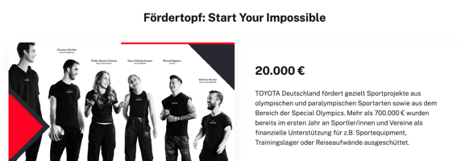
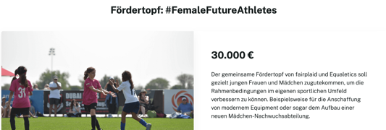
Fördertöpfe bei fairplaid

Slide 8
3. Nehmen und geben
Wie beim Sponsoring können sich die Unterstützer/innen - je nach Höhe - im Gegenzug Prämien auswählen, die sie nur bei vollständiger Finanzierung erhalten. Dies setzt den Anreiz überhaupt oder sogar mehr zu geben, als angedacht.
10€
5
Projekt:
Mission Aufstieg
Treuhandkonto
,
25%
Fördertopf

Slide 9
4. Alles...
Erreicht das Projekt nach max. 60 Tagen sein Ziel, erhältst du die Summe ausbezahlt.
Du kannst dein Projekt nun umsetzen. Dafür erhältst du eine Liste mit den E-Mail- und Versandadressen der Unterstützer/innen, um z.B. die Prämien zu versenden und mit deinen Unterstützern/innen weiter in Kontakt zu bleiben.
- 4% Zahlungsabwicklung - 7% Gebühr
f
10€
5
Projekt:
Mission Aufstieg
t
Treuhandkonto
in
,
,
109%
@

Slide 10
4. ... oder nichts
Erreicht dein Projekt sein angegebenes Ziel nicht, kann es nicht umgesetzt werden. Die Unterstützer/innen erhalten dann ihr Geld automatisch wieder zurück. Du zahlst keine Gebühren und musst auch keine Prämien versenden.
10€
5
Projekt:
Mission Aufstieg
Treuhandkonto
,
25%

Slide 11
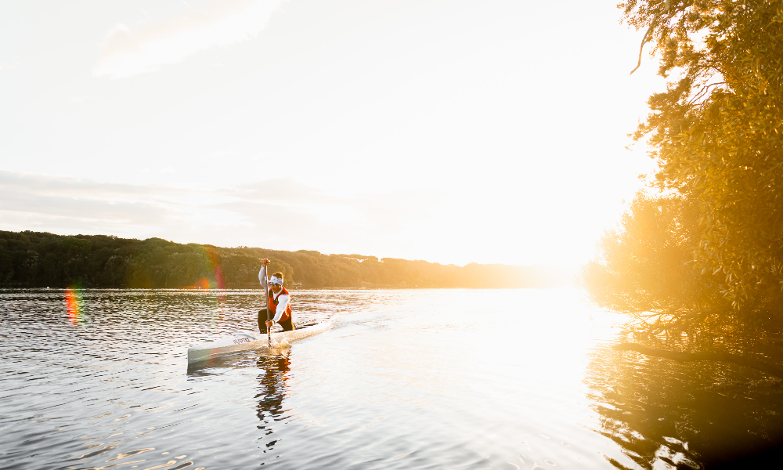
Erfolgsprojekt Einzelathlet/in
Daniel Schmidt
MIT DEM KANU(ERGOMETER) NACH TOKIO
114%
5.122 € von 82 Unterstützer/innen

Slide 12
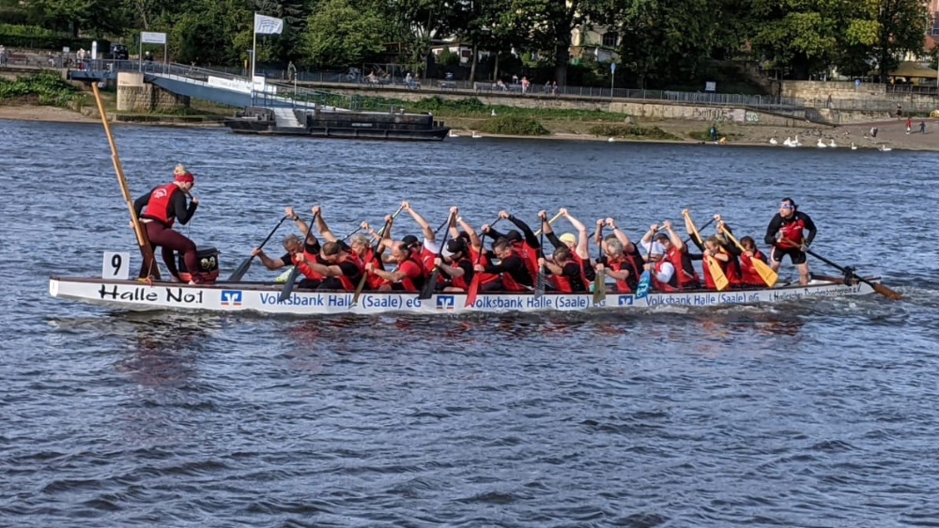
Erfolgsprojekt Verein
1. Hallescher Drachenbootverein e.V.
DANK OUTRIGGER - PADDELN MIT ABSTAND
106%
7.441 € von 177 Unterstützer/innen

Slide 13
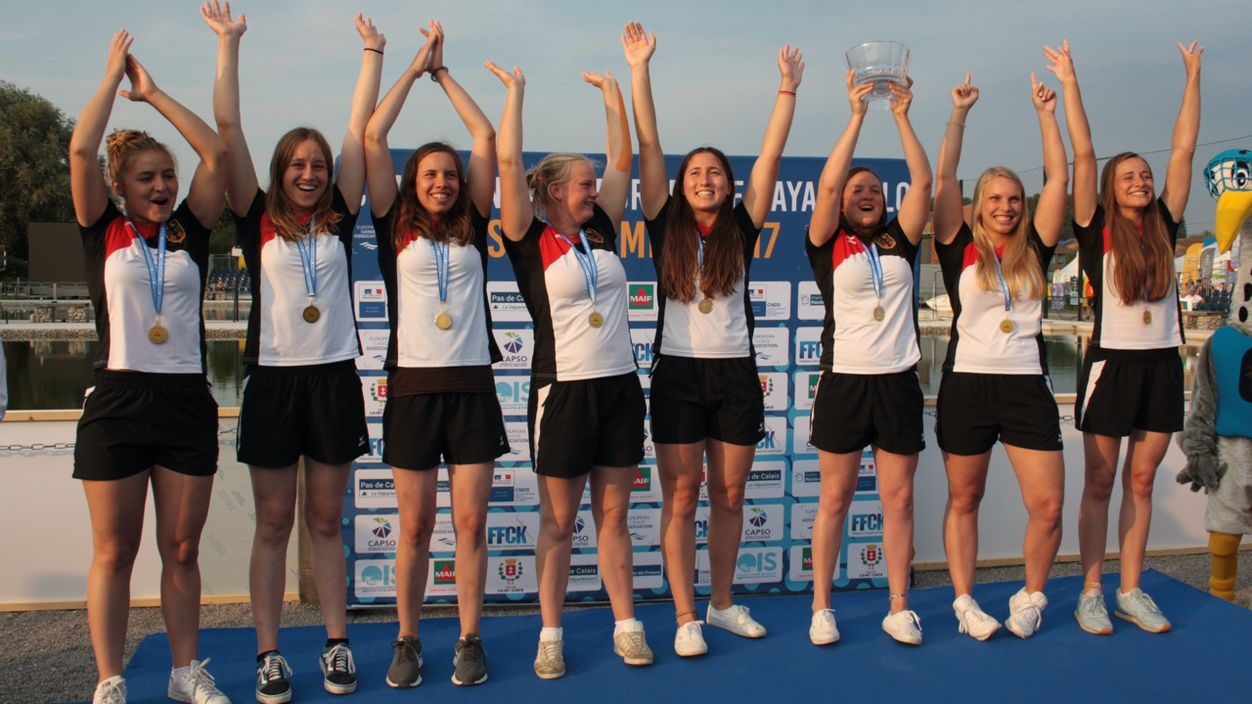
Erfolgsprojekt Leistungssport
Deutsche U21 Kanupolo Nationalmannschaft
MISSION WM-TITELVERTEIDIGUNG
104%
20.890 € von 264 Unterstützer/innen in 21 Tagen

Slide 14
6 Schritte zum erfolgreichen Projekt
Ohne Vorbereitung gewinnt man keinen Marathon

Slide 15
Schritt 1: Habe eine Mission

Slide 16
Was will ich kaufen erreichen?
Mission: Meisterschaft
führt zu
führt zu
führt zu
Maßnahmen
Athletik-Coach
Trainingslager
Bessere Ausstattung

Slide 17
Schritt 2: Sammle aktiv Daten

Slide 18
Wer ist meine Crowd? (Zielgruppen)
Inner Circle: Familie, Freund/innen
Bekannte, Arbeitskolleg/innen
Mitglieder, Fans, Follower, Alumni
Eltern & Helfer, Sponsor/innen, Unternehmen
Testimonials, Presse
Geldgeber/innen
Prämienhelfer/innen
Multiplikator/innen
10€
5
,
125%

Slide 19
Schritt 3: Gestalte dein Projekt mit deinen Kontakten

Slide 20
Video:
Erfolgswahrscheinlichkeit steigt um 20%
Ohne Video
Mit Video

Slide 21
Laufzeit: Weniger ist mehr
Projektverlauf „Wir sind das Zelt“
165.000€ in 12 Tagen
Erste 3 Tage:
Es passiert viel
Letzte 3 Tage:
Es passiert viel
Dazwischen:
Es passiert wenig 🡪 weniger Kommunikationsanlässe

Slide 22
Laufzeit: Weniger ist mehr
5 Tage
Vorbereitung
60 Tage
ungünstig
Ø 21 Tage
bis zu 21 Tage
Vorbereitung
besser

Slide 23
Prämien
Crowd fragen: Was würdet ihr kaufen? Was ist „nützlich“?
befreundete Unternehmen/Sponsoren einbinden
10€
20€
150€
1000€
Das Team macht 100 Liegestützen
für dich
40€ Restaurant
Gutschein
Trainings-
Kurs
Sponsoren-paket
Noch 5x verfügbar
Noch 1x verfügbar

Slide 24
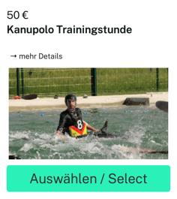
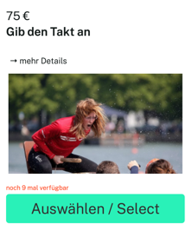
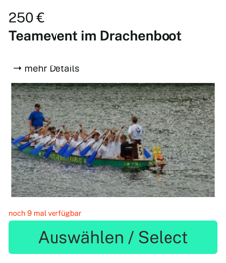
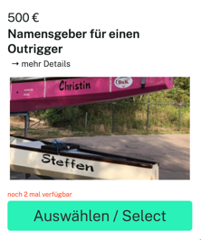
Prämien

Slide 25
Schritt 4: Erstelle einen Kommunikationsplan

Slide 26
Mein Crowdfunding-Kommunikationsplan
Wann kommuniziere ich was?
Vor Projektstart | Projektstart | Projektmitte | Die letzten Tage | Nach Projektende
Vorbereitung der Crowd | Explosiver Start mit zielgerichteter Unterstützeransprache | Zwischenstände, Updates, neue Anlässe & Anreize | Heiße Phase! Druck bei Unterstützer/innen erzeugen | Bedanken & über Umsetzung informieren

Slide 27
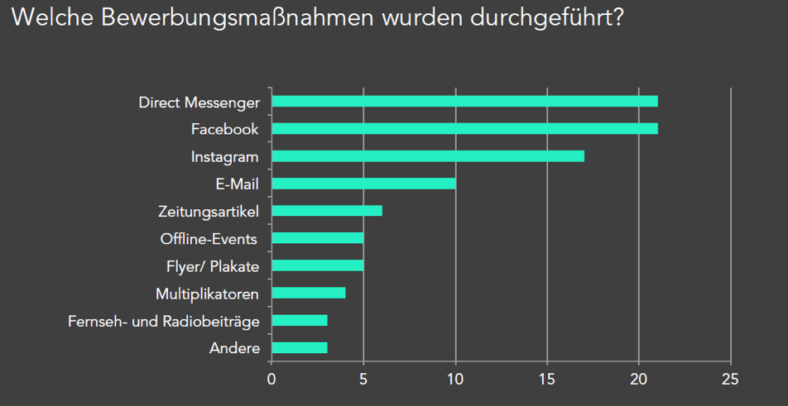
Persönliche Ansprachen und facebook als beliebteste Maßnahmen

Slide 28
Zeit ist Geld
Die meisten Menschen unterstützen unter der Woche.
Zahlungseingänge auf fairplaid.org nach Tagen

Slide 29
2,59 € PRO ‚EINZELNER AUFRUF‘
Alle erfolgreichen Projekte aus 2019
zur besseren Darstellung werden 80 Projekte angezeigt

Slide 30
Schritt 5: Machen!

Slide 31
Hohe Reichweite = Hohe Fundingsumme Reichweitenaufbau der Projekte
Hockey Bundesliga in Bietigheim
Fundingsumme 6.690 €
Akt. Unterstützerzahl 111
Seitenaufrufe 3.473
2 Posts „Influencer/innen“*: 170 Interaktionen, Reichweite 1200, 40 Firmen angeschrieben
185 Aufrufe YouTube Video
Sonstige Kanäle
Presse
Artikel in Bietigheimer Zeitung in KW 43 (Auflage: 9917)
Spieltag: Flyer an 50 Zuschauer/innen,
Flyereinwurf in Nachbarschaft: 50 Stück
Events
Vereinsnewsletter
Live-ticker Gruppe
280 Mitglieder, 3 Rundmail verschickt; Gruppe: 113 Teilnehmer/innen, 7 Posts, starke Interaktion + Mitverfolgen der Summe
facebook
552 Abonnent/innen, 10 Posts, Beitragsreichweite 2623, Interaktionen: 1404
Instagram
603 Abonnent/innen, 1 Post, 8 Stories, Beitragsreichweite 315; Interaktionen:108; Story geteilt von 8 Spielerinnen; Impressions: 1876
Persönliche Ansprache
Whatsapp: 250 Kontakte | Word of Mouth: 250 Personen

Slide 32
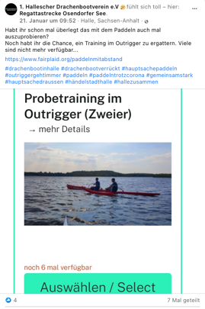
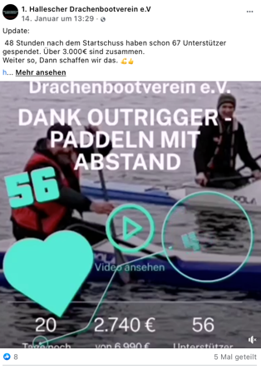
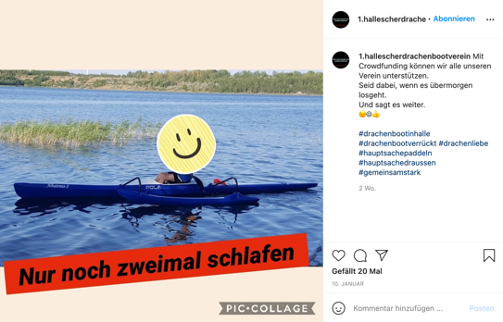
Content am laufenden Band

Slide 33
Schritt 6: Netzwerk pflegen

Slide 34
Größeres Netzwerk
Mehr Ressourcen (Geld, Personal), um Netzwerk auszubauen
Mehr Menschen interessieren sich für dein Projekt/deine Organisation
Größerer Crowdfunding-Erfolg

Slide 35
crowdfunding-hilfecenter.de
projekte@fairplaid.org

